Slide 1
Quantum-Espresso 설치 방법 정리
작성일자 : 20250128
작성자 : 안용상

Slide 2
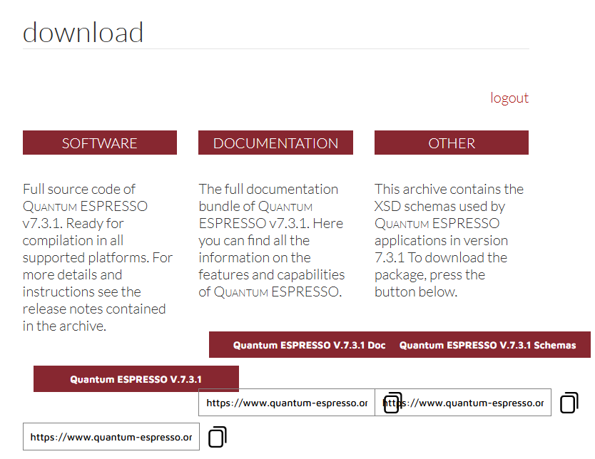

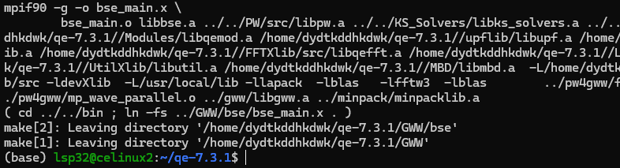
Introduction
다운로드 및 설치
압축 풀기
설치파일 Download
https://www.quantum-espresso.org/login/
configure 진행 (prefix 소용 없는것으로 확인)
컴파일 진행
make 빌드 규칙 중 all참고

Slide 3
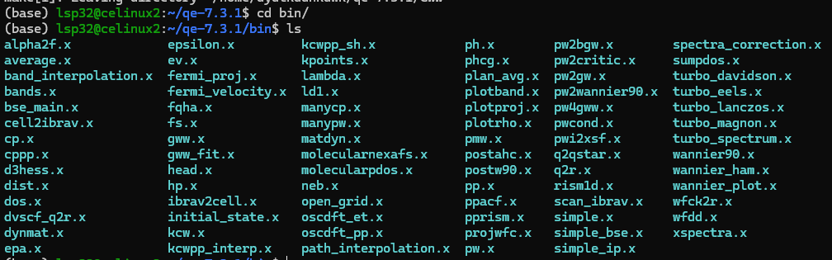


Introduction
설치
빌드 완료 확인
환경 변수에 프로그램 경로 추가

Slide 4
Introduction
참고 자료
참고 영상
https://www.youtube.com/watch?v=-5fcsJILc6U

